Slide 1


PHÒNG GIÁO DỤC VÀ ĐÀO TẠO QUẬN LONG BIÊN TRƯỜNG MẦM NON GIANG BIÊN
GIÁO ÁN
Lĩnh vực: Phát triển thẩm mỹ.
Đề tài: Cắt gấp dán con gà
Lứa tuổi: MGN 4-5 tuổi.
Giáo viên: Nguyễn Thị thường
Nguyễn Minh Yến.

Slide 2

Cô và trẻ cùng hát bài: Đàn gà trong sân

Slide 3
Quan sát tranh và đàm thoại

Slide 4
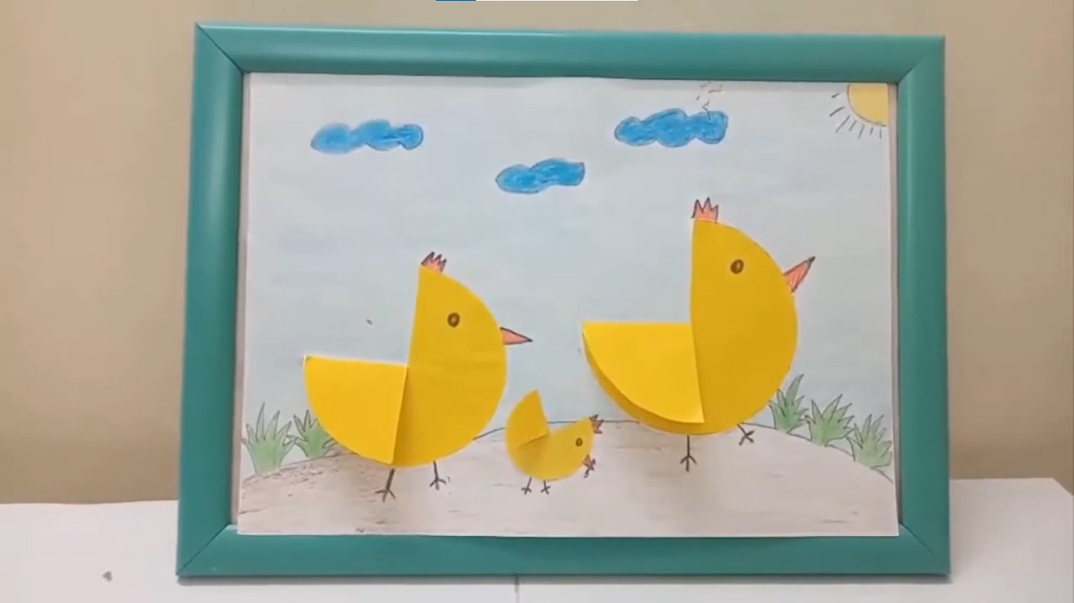

Slide 5
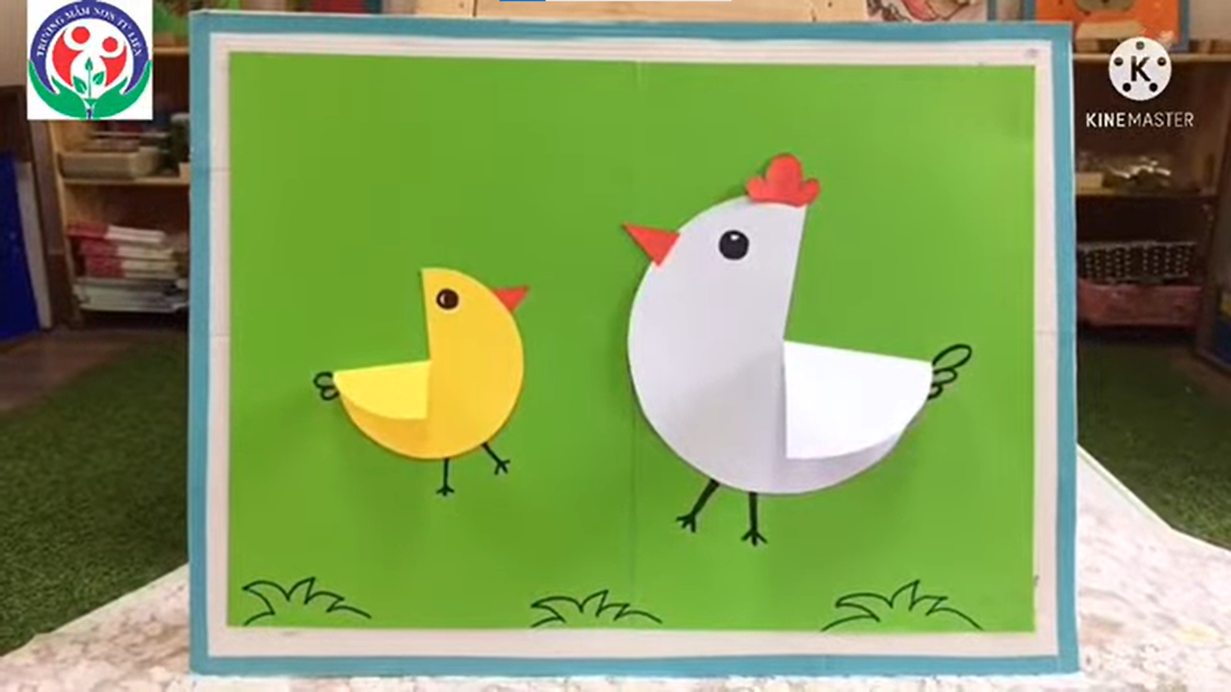

Slide 6
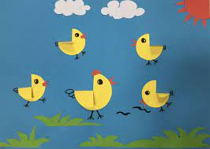

Slide 7
Cô làm mẫu

Slide 8
Trẻ thực hiện

Slide 9
Nhận xét sản phẩm

